Slide 1
Влияние степени дисперсности и вспомогательных веществ на терапевтическую эффективность лекарственных препаратов. Технологические факторы и их влияние на биологическую доступность лекарств.
Национальный фармацевтический университет Кафедра аптечной технологии лекарств им. Д.П. Сало
Харьков
2017

Slide 2
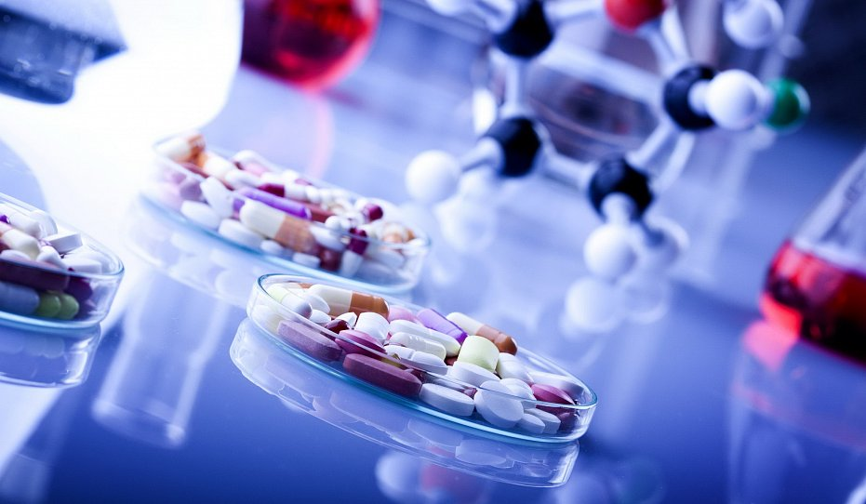
План лекции
2
Влияние степени дисперсности на терапевтическую эффективность лекарственных препаратов.
Влияние вспомогательных веществ на терапевтическую эффективность лекарственных препаратов.
Технологические факторы и их влияние на биологическую доступность лекарств.

Slide 3
1. Влияние степени дисперсности на терапевтическую эффективность лекарственных препаратов.
3
Одним из наиболее существенных фармацевтических факторов является степень дисперсности лекарственных веществ. Измельчение лекарственных веществ - наиболее простая и в то же время одна из самых важных технологических операций, выполняемых фармацевтом при изготовлении лекарств.
Технологическое значение (влияет на сыпучесть порошкообразных веществ, насыпную массу, однородность смешивания, точность дозирования и т.д.)
Фармакотерапевтическое значение (скорость и полнота всасывания лекарственного вещества при любых способах назначения, исключая внутрисосудистый, а также его концентрация в биологических жидкостях, главным образом в крови)

Slide 4
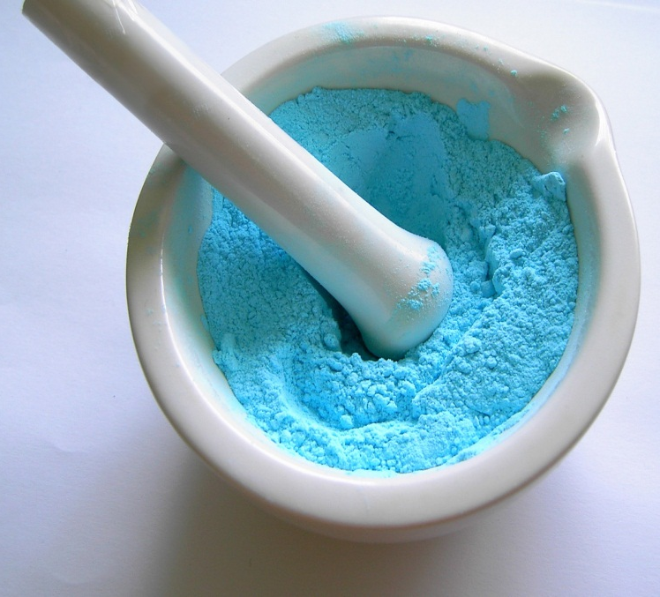
1. Влияние степени дисперсности на терапевтическую эффективность лекарственных препаратов.
4
Измельчением называют процесс уменьшения размера частиц, сопровождаемый увеличением удельной поверхности.
Задачи измельчения:
- повышение биологической доступности и терапевтической эффективности лекарственных веществ в лекарственных формах;
- изменение физических свойств твердых тел с целью достижения необходимых параметров (сыпучесть, насыпная масса, объемная плотность, свободная поверхность);
- достижение равномерности распределения индивидуальных компонентов в многокомпонентных смесях;
- ускорение массообменных процессов (сушки, экстрагирования, растворения) и химических реакций.
Влияние степени измельчения на процесс всасывания особенно ярко проявляется в мазях и суппозиториях, приготовленных на одной и той же основе, но с использованием различных фракций лекарственного вещества, величина частиц которых заметно отличается.

Slide 5
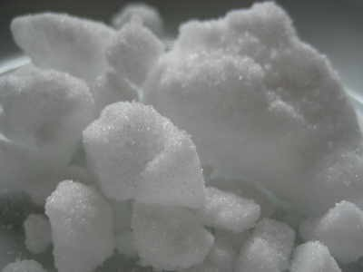
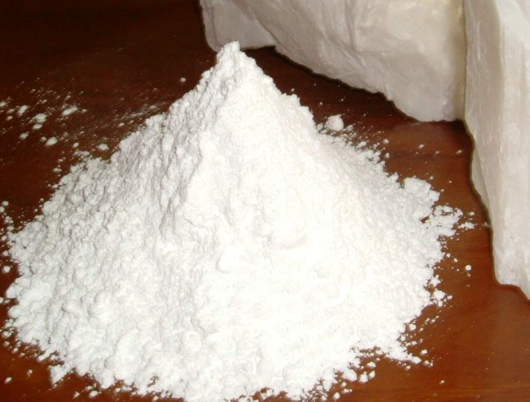
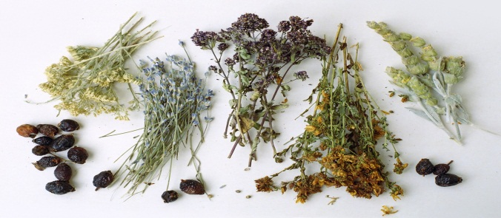
1. Влияние степени дисперсности на терапевтическую эффективность лекарственных препаратов.
5
В фармацевтической технологии измельчают твердые лекарственные и вспомогательные вещества минерального и органического происхождения. Все твердые вещества можно разделить в зависимости от структуры: на кристаллические, аморфные и вещества с клеточным строением.
Кристаллические вещества характеризуются анизотропией свойств, то есть физические (тепло-, электро-, светопроводные) и механические свойства у них разные в разных направлениях.
Камфора
Аморфные вещества (смолы, камеди, воски, парафин, ряд синтетических субстанций) не имеют определенной структуры. Аморфные тела изотропные, их физические свойства одинаковы по всем направлениям.
Тальк
К материалам с клеточной структурой относят лекарственное растительное сырье, сырье животного и биотехнологического происхождения.

Slide 6
1. Влияние степени дисперсности на терапевтическую эффективность лекарственных препаратов.
6
Важно отличать оптимальную степень дисперности лекарственных веществ. Нельзя считать правильным стремление к получению микронизированного порошка, так как в ряде случаев резкое уменьшение размеров частиц лекарственного вещества может вызвать инактивацию вещества, быстрое выведение его из организма или может проявляться нежелательное (токсическое) действие на организм, а также снижение стабильности препарата .
Микронизированный порошок натрия нитрата выделяет токсичные оксиды азота. Увеличение степени дисперсности пенициллина и эритромицина приводит к резкому снижению их противомикробной активности при пероральном приеме. Это объясняется усилением процессов их гидролитической деструкции или снижением их стабильности в присутствии пищеварительных соков, так как при этом резко увеличивается поверхность контакта лекарственного вещества с биологическими жидкостями.
Таким образом, лекарственное вещество в лекарственном препарате должно иметь оптимальную степень измельчения, от которого зависит его БД.

Slide 7
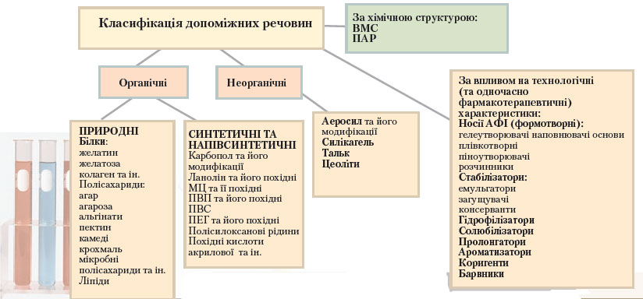
2. Влияние вспомогательных веществ на терапевтическую эффективность лекарственных препаратов.
7
Вспомогательные вещества - это условная группа компонентов, входящих в фармацевтическую систему (за исключением активных веществ), которая определяется целью их использования и производства.

Slide 8
2. Влияние вспомогательных веществ на терапевтическую эффективность лекарственных препаратов.
8
Вспомогательные вещества влияют на
Терапевтическую эффективность:
фармакологическая активность
резорбция
локализация действия
фармакокинетика
фармакологические
Качество ЛП:
стабильность (физическая, химическая, микробиологическая)
технология приготовления
рациональность использования
Вспомогате-льные вещества НЕ индиффе-рентны!

Slide 9
2. Влияние вспомогательных веществ на терапевтическую эффективность лекарственных препаратов.
9
Выбор вспомогательных веществ проводится на научной и рациональной основе (экономической, эстетической и др.), где предполагается их функциональное назначение, обеспечение биодоступности, технологические характеристики, технологические свойства, экономичность и доступность. Таким образом, разнообразие свойств лекарственных и вспомогательных веществ и стремительный рост их ассортимента обязывают специалиста отказаться от попыток превращения любого вспомогательного материала в универсальный, применяемый с любым лекарственным веществом.
Использование различных вспомогательных веществ, обладающих различным спектром свойств, позволяет значительно упростить технологию многих лекарств, механизировать процессы производства, улучшить их свойства (стабильность, большие сроки годности). Кроме того, появляется реальная возможность создания ряда новых ЛФ: эмульсий и суспензий для инъекций, различных препаратов пролонгированного действия, таблеток, драже и капсул с ацидорезистентнимы и влаго- непроницаемыми пленочными покрытиями, глазных и стоматологических лекарственных пленок, желатиновых капсул и микрокапсул, лекарств в аэрозольных упаковках,, трансдермальных липосомальных лекарственных препаратов.

Slide 10
2. Влияние вспомогательных веществ на терапевтическую эффективность лекарственных препаратов.
10
К современным вспомогательным веществам предъявляются следующие требования :
не иметь токсического действия;
обеспечивать проявление необходимого фармакологического действия лекарственного вещества с учетом его фармакокинетики;
НЕ взаимодействовать с активной субстанцией, а также с тароукупорочными материалами и оборудованием;
быть технологичными;
не проявлять негативного влияния на органолептические свойства лекарств (вкус, запах, цвет и т.д.);
иметь химическую и бактериальную чистоту (не превышать норм, установленных для определенных лекарств);
быть стабильными, экономически доступными, по возможности производиться отечественной промышленностью.

Slide 11
3. Технологические факторы и их влияние на биологическую доступность лекарств.
11
Под технологическими процессами понимают целенаправленные производственные действия: технологические приемы и перколяции, связанные с обработкой (переработкой) исходного сырья (АФИ, вспомогательных веществ, ЛРС), полупродуктов, которые использованы при получении ЛП в определенной лекарственной форме. Биофармация требует теоретического обоснования влияния использованных технологических процессов на фармакокинетические и фармакодинамические показатели готового продукта (ЛП). Доказано, что даже самые простые технологические приемы могут существенно влиять на характер действия лекарств. Так, изменяя температуру при смешивании масляной дисперсионной среды и водной дисперсной фазы, можно получить охлаждающее действие различной силы псевдоемульсий и Кольд кремов. Добавление ВМС в глазные капли меняет их вязкость, адгезивную способность и срок контакта со слизистой оболочкой, в результате чего увеличивается срок их терапевтического действия. Покрытие таблеток, драже, гранул оболочками позволяет избежать раздражающего действия на слизистую оболочку, защитить действующее вещество от деструктивного влияния различных факторов внешней среды, или локализовать ее место высвобождения и создать более высокую концентрацию в желудке или кишечнике, или получить лекарства пролонгированного действия.

Slide 12
3. Технологические факторы и их влияние на биологическую доступность лекарств.
12
Технологические (производственные) процессы - это методы, которые состоят из определенных технологических приемов и операций.
До 60-х годов нашего века способу приготовления ЛП как фактора, влияющего на эффективность препарата, не придавали существенного значения. Это в значительной степени способствовало отчуждению науки о методах приготовления лекарственных средств от клинических дисциплин, превращению ее в одну из отраслей общей технологии, общего товароведения.
Открытие в условиях клиники зависимости терапевтической эффективности лекарственных препаратов от способов их приготовления обозначило принципиально новое понимание процессов фармацевтической технологии. Часто изменения в веществе можно определить химическими методами, и только биологическая оценка является достоверной при определении доброкачественности лекарственного средства.
Биофармацевтические исследования позволили дать научное объяснение роли технологических процессов, способов получения лекарственных препаратов в развитии эффекта. В настоящее время доказано, что способ получения лекарственного препарата во многом определяет стабильность лекарственного вещества, скорость его высвобождения из лекарственной формы, интенсивность всасывания и, наконец, его терапевтическую эффективность.

Slide 13
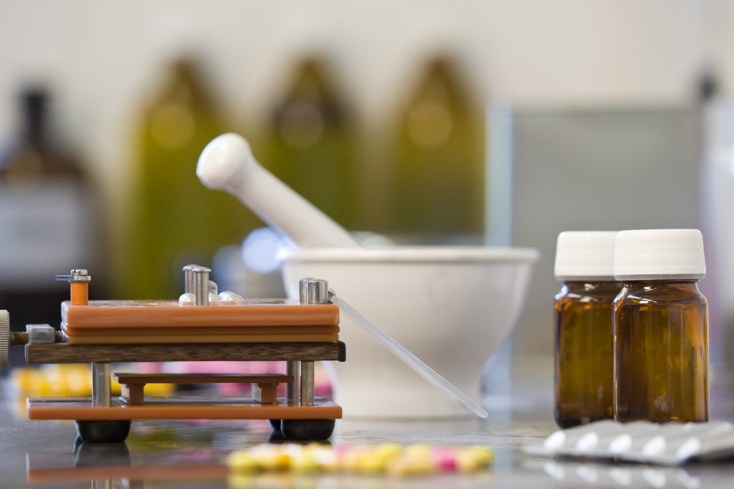
3. Технологічні чинники та їх вплив на біологічну доступність ліків.
13
В производственных процессах при приготовлении лекарственных средств в аптеках или на заводах применяются различные технологические приемы: измельчение, растворение, сушка, фильтрация, стерилизация, замораживание и т.д.
Технологические стадии имеют свои параметры и режимы, которые указываются в технологическом регламенте. Несоблюдение этих параметров приводит к изменению лекарственных веществ в период обработки, поскольку все виды механического, лучевого, теплового, звукового и др. действий вызывают деструкцию (механокрекинг) молекул. Известны явления криолиза, пиролиза, фотолиза, радиолиза, механолиза, вызывающие механические преобразования в веществе, которые ответственны за инактивацию действующих веществ, или токсичность полученных соединений.

Slide 14
3. Технологические факторы и их влияние на биологическую доступность лекарств.
14
Разработка оптимального состава и технологии таблеток
1
Изучить физико-химические, кристаллографические, технологические свойства АФИ.
2
Выбрать вспомогательные вещества для получения таблеток-ядер. Изучить свойства различных составов таблеточной массы.
3
Обосновать выбор способа получения таблеток-ядер. Изучить параметры их качества.
4
5
6
При применении метода влажного гранулирования изучить кинетику сушки гранул и технологические свойства гранулята.
Обосновать технологический процесс получения таблеток-ядер (просеивание, пригото ния увлажнителя, смешивания и увлажнения смеси (при влажной грануляции), прямое прессование или грануляции (сухая, влажная), сушка гранул, сухая обработка гранул, таблетирования).
При необходимости обосновать выбор покрытия.
7
8
Обосновать технологический процесс покрытия таблеток-ядер.
Провести дальнейшие исследования.

Slide 15
3. Технологические факторы и их влияние на биологическую доступность лекарств.
15
Разработка оптимального состава и технологии капсул
1
Изучить кристаллические, физико-химические и технологические свойства АФИ.
2
Изучить зависимость кристаллической структуры АФИ и их технологических свойств.
3
Изучить влияние вспомогательных веществ на технологические и физико-химические свойства смесей.
4
5
6
Выбрать оптимальный размер капсул.
Обосновать способ наполнения капсул и рациональную технологию приготовления (измельчение, порядок и время смешивания, просеивания веществ, заполнения желатиновых капсул, упаковки).
Изучить совместимость и стабильность компонентов в желатиновой капсуле и высвобождения АФИ из разных композиций.
7
Провести дальнейшие исследования

Slide 16
3. Технологические факторы и их влияние на биологическую доступность лекарств.
16
Разработка оптимального состава и технологии растворов
1
Изучить физико-химические, объемные и технологические свойства АФИ (плотность, растворимость, КУО и т.д.).
2
Изучить зависимость химической структуры АФИ и их объемных свойств.
3
Провести расчет объема лекарственной формы, АФИ и количества растворителя
4
5
6
Обосновать способ введения АФИ и рациональную технологию приготовления (измельчение, порядок растворения, порядок смешивания жидких ингредиентов, температуру растворения, время и скорость перемешивания, процеживания, фильтрация)
Изучить совместимость и стабильность компонентов в растворе
Провести дальнейшие исследования

Slide 17
3. Технологические факторы и их влияние на биологическую доступность лекарств.
17
Разработка оптимального состава и технологии Суспензий
1
Установить плотность АФИ, оптимальный размер частиц и тип измельчения.
2
Исследовать степень гидрофильности АФИ и необходимость применения стабилизатора.
3
Приготовить растворы ПАВ различной концентрации, определить их поверхностное натяжение. Определить время погружения порошка в растворы ПАВ. Определить поверхностное натяжение раствора ПАВ при наличии АФИ.
4
5
6
Рассчитать нужную минимальную вязкость суспензии в соответствии с уравнением Стокса
Выбрать суспендирующие вещество с учетом способа его употребления и совместимостью с другими веществами. Установить его концентрацию, соответствующую минимальной вязкости.
Определить поверхностное натяжение раствора ВМС с минимальной вязкостью. Рассчитать количество ВМС.
7
8
Приготовить суспензию с учетом выбранных параметров дисперсности и вязкости
Проверить стабильность полученной системы и АФИ.

Slide 18
3. Технологические факторы и их влияние на биологическую доступность лекарств.
18
Разработка оптимального состава и технологии эмульсий
1
Установить природу вещества (гидрофильность / гидрофобность)
2
Определить природу дисперсионной среды и масляной фазы.
3
Обосновать способ введения АФИ в эмульсии
4
5
6
Выбрать эмульгатор (с учетом механизма его стабилизации, токсичности, значения рН, химической совместимости с ЛР, назначением эмульсии)
Рассчитать оптимальное соотношение между маслом, водой и эмульгатором. При приготовлении в аптечных условиях рассчитать состав первичной эмульсии и выбрать способ ее приготовления.
Обосновать способ введения эмульгатора.
7
8
Определить оптимальный способ приготовления эмульсии.
Провести дальнейшие исследования.

Slide 19
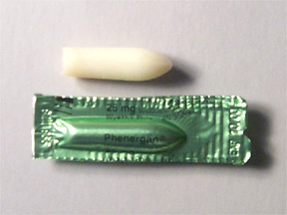
3. Технологические факторы и их влияние на биологическую доступность лекарств.
19
Разработка оптимального состава и технологии суппозиториев
1
Изучить физико-химические и технологические свойства АФИ и суппозиторной основы.
2
Изучить совместимость АФИ, основы и вспомогательных веществ в различных суппозиторних композициях.
3
Изучить природу и концентрацию вспомогательных веществ, их влияние на степень высвобождения лекарственного вещества из суппозиторной массы.
4
5
Рассчитать количество основы и вспомогательных веществ.
Обосновать способ введения АФИ в основу и рациональную технологию приготовления (измельчение, порядок введения АФИ в суппозиторную массу, время и температура перемешивания, скорость перемешивания при охлаждении).
6
Провести дальнейшие исследования

Slide 20
3. Технологические факторы и их влияние на биологическую доступность лекарств.
20
Разработка оптимального состава и технологии мягких лекарственных форм (линиментов, мазей, гелей, кремов, паст)
1
Изучить (разработать) методики качественного и количественного анализа АФИ.
2
Теоретически обосновать состав препарата с учетом места его применения и терапевтического действия.
3
Экспериментально обосновать выбор основы и вспомогательных веществ (антиоксидантов, консервантов, эмульгаторов).
4
5
Экспериментально обосновать концентрацию лекарственного вещества в составе препарата на основе технологических, физико-химических и биофармацевтических исследований.
Экспериментально обосновать способ введения АФИ и вспомогательных веществ в лекарственную форму. Изучить влияние технологических параметров (времени, температуры, скорости перемешивания и т.д.) на качество полученного продукта.
6
Провести дальнейшие исследования

Slide 21
3. Технологические факторы и их влияние на биологическую доступность лекарств.
21
Основные направления технологических исследований по созданию терапевтических систем направленного действия
Связывание АФИ с моноклональными антителами
Инкапсуляция белков, вакцин и др. веществ в липосомы
Интраназальные системы ввода белков в кровяное русло через слизистую носа
Разработка биодеградируемых систем доставки с заданной скоростью
Применение трансдермальных систем доставки
Включение АФИ в природные и синтетические эритроциты
Разработка электротранспортных систем и оральных осмотических систем доставки АФИ

Slide 22
Литература
22
Биофармация: Учеб. для студ. фармац. вузов и фак. / А. И. Тихонов, Т. Г. Ярных, А. И. Зупанец, О. С. Данькевич, Е. Е. Богуцкая, Н. В. Бездетко, Ю. Н. Азаренко; Под ред. А.И. Тихонова. – Х.: Изд-во НФаУ; Золотые страницы, 2003. – 240 с.
Biopharmaceutics. Lectures for English students of the speciality «Pharmacy»: a handbook for the out-of-class work of students / A.I. Tikhonov, T.G. Yarnykh, A.B. Yuryeva, L.N. Podorozhna, S.S. Zuykina; Edited by A.I. Tikhonov. – Kharkiv: NUPh; Original, 2011. – 140 p.
Современное состояние и перспективы развития биофармации. Лекция для студентов специальностей «Фармация» и «Клиническая фармация»: Учеб. пособ. для внеаудит. работы студ. / Тихонов А.И., Ярных Т.Г., Богуцкая Е.Е., Азаренко Ю.Н. – Х.: Изд-во НФАУ, 2006. – 32 с.
Влияние фармацевтических факторов на терапевтическую эффективность лекарственных препаратов. Лекция для студентов специальностей «Фармация» и «Клиническая фармация»: Учеб. пособ. для внеаудит. работы студ. / Тихонов А.И., Ярных Т.Г., Богуцкая Е.Е., Азаренко Ю.Н. – Х.: Изд-во НФАУ, 2007; Ч. 1 – 32 с.; Ч. 2 – 32 с.
Фармако-технологические методы оценки распадаемости, растворения и высвобождения лекарственных веществ из лекарственных препаратов. Лекция для студентов специальностей «Фармация» и «Клиническая фармация»: Учеб. пособ. для внеаудит. работы студ. / Тихонов А.И., Ярных Т.Г., Богуцкая Е.Е., Азаренко Ю.Н. – Х.: Изд-во НФАУ, 2006. – 44 с.
Биологическая доступность лекарственных препаратов и методы ее определения. Лекция для студентов специальности «Клиническая фармация»: Учеб. пособ. для внеаудит. работы студ. / Тихонов А.И., Ярных Т.Г., Чушенко В.Н., Азаренко Ю.Н. – Х.: Изд-во НФАУ, 2008. – 32 с.
Биоэквивалентность. Ее роль в оценке качества лекарственных средств. Бренды. Генерики. Лекция для студентов специальности «Клиническая фармация»: Учеб. пособ. для внеаудит. работы студ. / Тихонов А.И., Ярных Т.Г., Чушенко В.Н., Азаренко Ю.Н. – Х.: Изд-во НФАУ, 2008. – 36 с.
Роль биофармации в разработке лекарственных препаратов. Современные требования к оценке качества лекарственных препаратов. Лекция для студентов специальности «Клиническая фармация»: Учеб. пособ. для внеаудит. работы студ. / Тихонов А.И., Ярных Т.Г., Чушенко В.Н., Азаренко Ю.Н. – Х.: Изд-во НФАУ, 2008. – 40 с.
Перцев І.М., Пімінов О.Х., Слободянюк М.М. та ін. Фармацевтичні та медико-біологічні аспекти ліків. Навчальний посібник / За ред. І.М. Перцева / Видання друге, перероблене та доповнене. – Вінниця: НОВА КНИГА, 2007. – 728 с.
Перцев І.М., Пімінов О.Х., Слободянюк М.М. та ін. Фармацевтичні та медико-біологічні аспекти ліків. Навчальний посібник / За ред. І.М. Перцева / Видання друге, перероблене та доповнене. – Вінниця: НОВА КНИГА, 2007. – 728 с.
Тенцова А.И., Ажгихин И.С. Лекарственная форма и терапевтическая эффективность лекарств (Введение в биофармацию). – М.: Медицина, 1974. – 334 с.
Половко Н.П., Вишневська Л.І., Шпичак О.С. Оцінка біофармацевтичних факторів при розробці та виробництві нових лікарських засобів // Сучасні досягнення фармацевтичної технології і біотехнології : збірник наукових праць, випуск 2. – X.: Вид-во НФаУ, 2017. – С. 155-160.

Slide 23
Благодарю за внимание!

